Slide 1
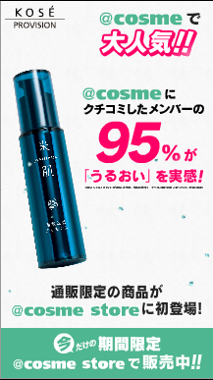
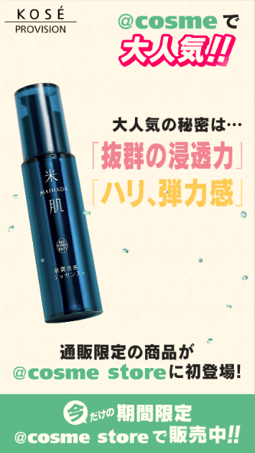
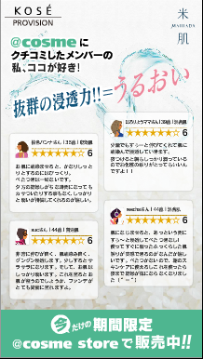
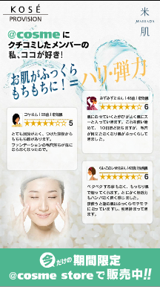
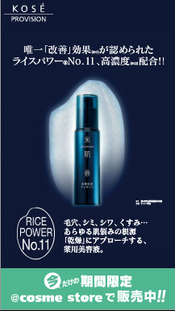
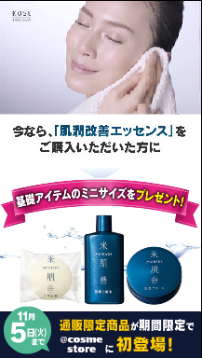
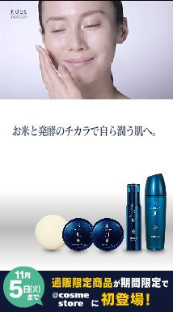
プロダクト画像
商品名追加
【期間限定】を
目立つように、
ピンクなどに
背景がさみしい気がします。
水がうねってる画像を
追加できますか？
【期間限定】を
目立つように、
ピンクなどに
【期間限定】を
目立つように、
ピンクなどに
【期間限定】を
目立つように、
ピンクなどに
【期間限定】を
目立つように、
ピンクなどに
クレンジングと
BBクリーム画像切り抜きを追加

